Slide 1
Об участии Федерального казначейства в создании государственной интегрированной информационной системы управления общественными финансами
«Электронный бюджет»
Начальник управления интегрированных информационных систем государственных финансов Матвеенко В.В.
20.02.2013
1

Slide 2
Результаты работ по созданию системы «Электронный бюджет» в 2012 году
Основные мероприятия Казначейства России по созданию системы «Электронный бюджет» в 2013 году
  2.1. Создание технологических подсистем системы «Электронный бюджет»
  2.2. Разработка технологии централизованного сбора, свода и консолидации отчетности об исполнении бюджетов бюджетной системы РФ
  2.3. Создание и развитие единого портала бюджетной системы Российской Федерации;
  2.4. Проектирование и разработка функциональных подсистем управления закупками и кадровыми ресурсами.

Slide 3
1. Результаты работ по созданию системы «Электронный бюджет» в 2012 году
3
Notes:
3

Slide 4








Создание системы «Электронный бюджет».
Пройденный путь
Общая архитектура
Концепция создания и развития
Технические требования к технологическим подсистемам
2011 г
2011 г
2012 г
Участие в разработке контента и дизайна ЕПБС
2012 г
Комплексное проектирование
Участие в моделировании БП
2012 г
2012 г
СТАРТ
Участие в мероприятиях по систематизации и кодированию информации
4

Slide 5
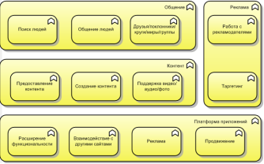
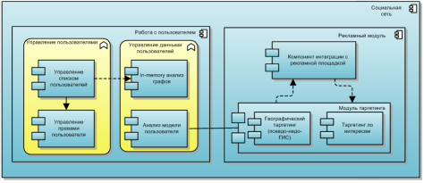
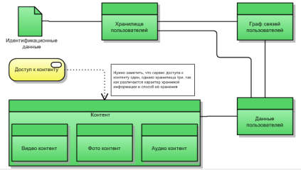
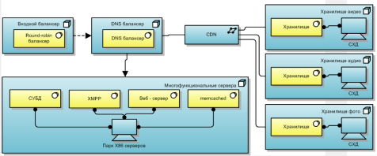
Пройденный путь: результаты работ
1. Общее проектирование – Требования к системе / 2011 год
СХЕМА ФУНКЦИОНАЛЬНОЙ СТРУКТУРЫ
СХЕМА АВТОМАТИЗАЦИИ
2. Комплексное проектирование - Системная архитектура / 2012 год
Функциональная архитектура
Программная архитектура
Архитектура данных
ИТ инфраструктура
5
Notes:
5

Slide 6
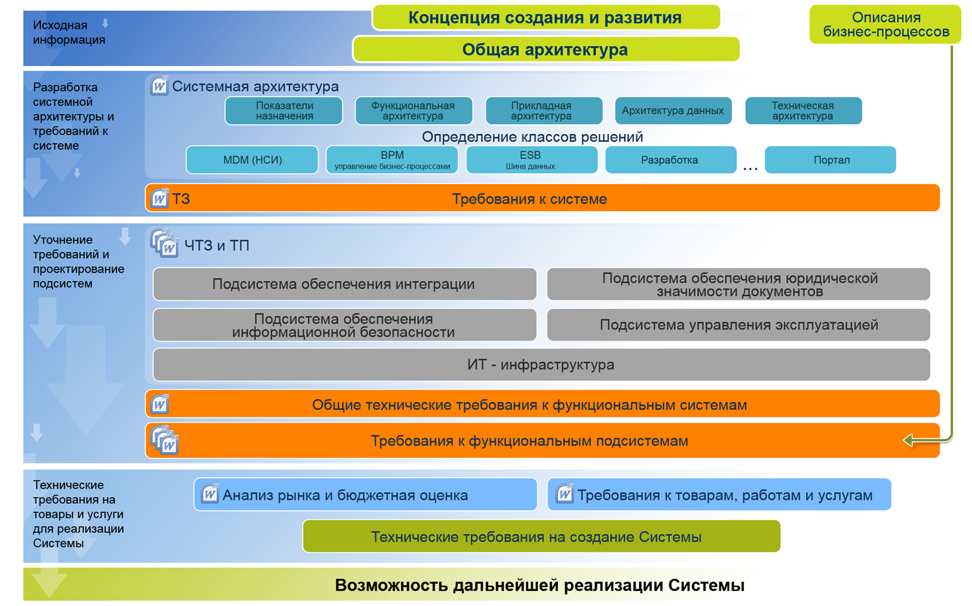
Результаты комплексного проектирования
6
Notes:
6

Slide 7
Архитектура системы
ПОИБ
ПОЮЗД
ПОИ
7
Notes:
7

Slide 8

Показатели назначения и вспомогательные показатели
Численность зарегистрированных пользователей
Общая численность сотрудников организаций сектора государственного управления
364 000 - число пользователей, одновременно работающих в Системе
Среднее количество документов, регистрируемых в Системе за рабочий день
Средний размер одного документа в КБ
173 Гб - объем регистрируемых в системе документов в единицу времени
Коэффициент готовности - согласно Требованиям по обеспечению целостности, устойчивости функционирования и безопасности ИСОП (Приказ Минкомсвязи России от 25.08.2009 № 104)
0,95 - коэффициент готовности
8
Notes:
8

Slide 9
Техническая архитектура системы Электронный бюджет
9
Notes:
9

Slide 10
2. Основные мероприятия Казначейства России по созданию системы «Электронный бюджет» в 2013 году
10
Notes:
10

Slide 11
Основные мероприятия
Федерального казначейства на 2013 год
Создание и опытная эксплуатация технологических подсистем системы «Электронный бюджет»
Разработка первой очереди ПИАО в части обеспечения централизованного сбора, свода и консолидации отчетности об исполнении бюджетов бюджетной системы РФ и бухгалтерской отчетности государственных и муниципальных учреждений
Создание и развитие единого портала бюджетной системы Российской Федерации
Проектирование и разработка функциональных подсистем управления закупками и кадровыми ресурсами
11
Notes:
11

Slide 12
Дорожная карта работ по созданию системы "Электронный бюджет" на 2013 год
Технологическая
платформа
системы «Электронный бюджет»
Проектирование
Разработка технологической платформы
Опытная эксплуатация
Промышленная эксплуатация
Прототип системы
Единый портал бюджетной системы РФ
Разработка портала
Опытная эксплуатация
Сопровождение и развитие портала, наполнение контента
Подсистема информационно-аналитического обеспечения
Проектирование технологии свода бюджетной отчетности
Разработка 1-ой очереди в части свода бюджетной отчетности
Опытная эксплуатация 1-й очереди
Промышленная эксплуатаия 1-й очереди
Подсистема управления закупками и
кадровыми ресурсами
Бизнес-процессы и формуляры
Проектиро-вание
Разработка
Опытная эксплуатация
Подсистема управления
НФА, расходами,
денежными средствами,
учета и отчетности, бюджетного планирования
Бизнес-процессы и формуляры
Проектирование
Разработка
4 квартал
1 квартал
2 квартал
3 квартал
4 квартал
2012
2013
2014
12
Notes:
12

Slide 13
2.1. Создание технологических подсистем системы «Электронный бюджет»
13
Notes:
13

Slide 14
Цель создания технологических подсистем
системы «Электронный бюджет»
Создание единой интеграционной платформы для функциональных подсистем системы «Электронный бюджет» и внешних систем
ПОИ
Инструмент для проектирования и применения единых бизнес-процессов и правил
Инструмент для настройки и централизованного управления справочниками
Единая технология отражения в учете операций финансово-хозяйственной деятельности
ПОЮЗД
Единая технология обеспечения юридической значимости электронных документов и пространства доверия электронной подписи
ПОИБ
Единые комплексные и эшелонированные средства защиты от НСД и обеспечения доступности и целостности информации
14

Slide 15
Основные задачи и планируемые результаты проекта
Технорабочая документация
Эксплуатационная документация
ППО
утт
ДФС
Технорабочая документация
ДФС
ДФС
Докумен-тация
на БПО
Прототип
Лицензии
на БПО
Январь
Февраль
Февраль
март
июль
15

Slide 16
2.2. Разработка первой очереди ПИАО в части обеспечения централизованного сбора, свода и консолидации отчетности об исполнении бюджетов бюджетной системы РФ и бухгалтерской отчетности государственных и муниципальных учреждений
16
Notes:
16

Slide 17
Этапы развития системы «Электронный бюджет»
Единый портал бюджетной системы Российской Федерации
Главная книга
Регистры учета
Регистрация финансово-хозяйственных операций
Формирование и сбор отчетности
Информационно-аналитическая система
2012-2013
2014-2015

Slide 18
2.3. Создание и развитие единого портала бюджетной системы Российской Федерации
18
Notes:
18

Slide 19
Назначение Единого портала
бюджетной системы Российской Федерации
Цель:
Обеспечить прозрачность и открытость
бюджетов и бюджетного процесса для общества
Задачи:
Разъяснить основные цели, задачи и ориентиры бюджетной политики, обосновать государственные расходы и связать их с достигнутыми количественными и качественными результатами.
Сделать бюджетную информацию доступной для всех заинтересованных пользователей в режиме реального времени.
Обеспечить представление информации в едином формате, максимально удобном и простом для анализа.
Предоставить возможность участия граждан в управлении бюджетным процессом.
Портал должен охватывать всю Россию, все регионы и всех бюджетополучателей.
Бюджетное послание Президента Российской Федерации
о бюджетной политике в 2013–2015 годах

Slide 20
Направления обеспечения открытости и доступности информации о бюджете и бюджетном процессе
Портальное решение
Мобильные решения
Разработка дизайна и требований к функциональности портала
Для граждан
(доступ в AppStore)
Реализация дизайна и информационно-аналитическое наполнение портала
Для руководителей и аналитиков
(ограниченный доступ)
Технологическая основа портала
Информационно-аналитическая система ФК
Анализ данных об исполнении бюджетов, анализ гос. закупок
Витрины данных в сети Интернет
Мобильное решение iBudget

Slide 21
Дорожная карта работ по созданию системы "Электронный бюджет" на 2013 год
Технологическая
платформа
системы «Электронный бюджет»
Проектирование
Разработка технологической платформы
Опытная эксплуатация
Промышленная эксплуатация
Прототип системы
Подсистема информационно-аналитического обеспечения
Проектирование технологии свода бюджетной отчетности
Разработка 1-ой очереди в части свода бюджетной отчетности
Опытная эксплуатация 1-й очереди
Промышленная эксплуатаия 1-й очереди
Единый портал бюджетной системы РФ
Разработка портала
Опытная эксплуатация
Сопровождение и развитие портала, наполнение контента
Витрины данных КПЭ в сети Интернет
Развитие и сопровождение
Доработка под требования Портала
Сопровождение витрин
Мобильное решение для граждан
Проектирование
Разработка
Опытная эксплуатация
Мобильное решение для руководителей и аналитиков
Проектирование
Разработка
Опытная эксплуатация
4 квартал
1 квартал
2 квартал
3 квартал
4 квартал
2012
2013
2014
21
Notes:
21

Slide 22
Об участии Федерального казначейства в создании государственной интегрированной информационной системы управления общественными финансами
«Электронный бюджет»
Начальник управления интегрированных информационных систем государственных финансов Матвеенко В.В.
20.02.2013
22

Slide 23
Об участии Федерального казначейства в создании Государственной Автоматизированной Системы
«Управление»
Начальник управления интегрированных информационных систем государственных финансов Матвеенко В.В.
20.02.2013
23

Slide 24



Цель развития ГАС «УПРАВЛЕНИЕ», определенные концепцией
ПОВЫШЕНИЕ ЭФФЕКТИВНОСТИ ГОСУДАРСТВЕННОГО УПРАВЛЕНИЯ ЗА СЧЕТ:
СОВЕРШЕНСТВОВАНИЯ информационного, технологического и аналитического обеспечения принятия решений на всех уровнях государственного управления;
СУЩЕСТВЕННОГО СОКРАЩЕНИЯ дублирующих информационных потоков;
ФОРМИРОВАНИЯ единого информационного пространства.
  Концепция развития ГАС «Управление»
  одобрена Правительственной комиссией по внедрению информационных технологий в деятельность государственных органов и органов местного самоуправления 2 октября 2012 г.

Slide 25
Получение информации от поставщика к потребителю через запросы
ФОИВ 1
ФОИВ 2
ФОИВ N
ФОИВ M
ФОИВ …
ФК
Росстат
ФОИВ
ФОИВ
ФОИВ
ФОИВ
ФОИВ
ФОИВ
ФОИВ
РОИВ
РОИВ
РОИВ
РОИВ
РОИВ
РОИВ
РОИВ
РОИВ
РОИВ
РОИВ
РОИВ

Slide 26
Получение информации от поставщика к потребителю через ГАС «Управление»
ФОИВ
ФОИВ
ФОИВ
ФОИВ
ФОИВ
ГАС «УПРАВЛЕНИЕ»
ФОИВ
РОИВ
ФК
Росстат
ФНС
ФТС
Междуна родная статистика
Субъекты
Российской Федерации
ПФ
Роструд
Росздравнадзор
…
Иные источники

Slide 27
Сбор данных с субъектов Российской Федерации
ГАС «Управление»
Единые открытые стандарты обмена данными
Единые открытые стандарты обмена данными
На основе утвержденной
ТКМВ РОИВ
Типовое региональное решение
Собственное региональное решение
Универсальные Формы ввода
27

Slide 28
План подключения и интеграции субъекта РФ с ГАС «Управление»
1.Определение ответственных, выбор варианта интеграции
до 22 февраля
Утверждение перечня ответственных за организацию работ, выбор варианта интеграции, формирование плана подключения и интеграции
Направление копии нормативного акта субъекта РФ об утверждении перечня ответственных и плана подключения и интеграции
2. Подключение
(83 субъекта РФ)
до 1 мая
Получение учетной записи ЕСИА
Подключение к закрытой части портала ГАС «Управление»
3. Интеграция
1 мая - 15 октября*
Выполнение мероприятий по интеграции с ГАС «Управление» в соответствии с выбранным вариантом
До 1 мая 2013 г. для субъектов выбравших способ интеграции с помощью портала ГАС «Управление»,
до 15 октября 2013 г. для субъектов выбравших способ интеграции с помощью типового регионального решения или с использованием собственных информационных систем

Slide 29
Справочная информация
Организационная и техническая документация на:
http://gasu2.ru/
29

Slide 30
Спасибо за внимание!

